Slide 1
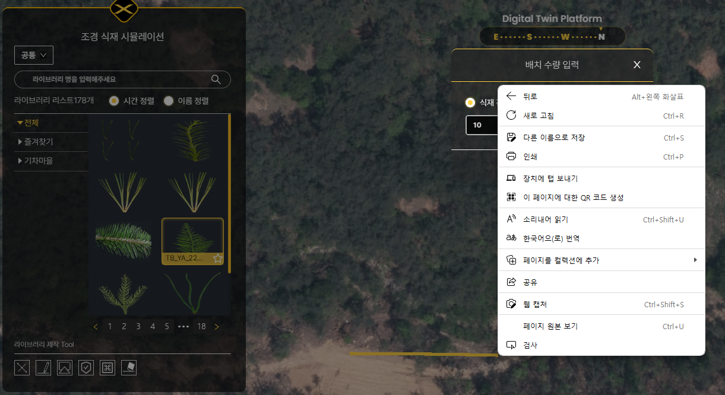
④
③
②
①
③
①
②
1 번에서 마우스로 선을 만들고 마우스 오른쪽 클릭하면 2 번과 같은 원도우 창이 오픈 됨
배치수량 입력 팝업에서 3 번 과 같이 “x” 표시로 닫기로 하고 있음. 전체화면에서 닫기는 4 번과 같이 되어야 한다
③
④
②

